Slide 1
Educational game 2
Nigel Belderbos
Sam De Wispelaere
Nikita Vandecasteele
Colin Bossuyt

Slide 2
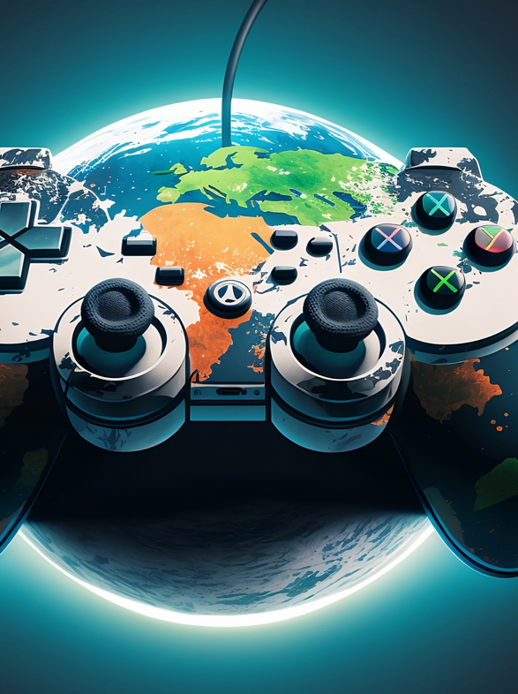
Opdracht
Educatief spel over klimaatverandering en/of gendergelijkheid
Mobiele app of fysiek spel
Voor kinderen tussen 6-14j
Bewustzijn van de jeugd

Slide 3

Klimaat probleem
Educational Game

Slide 4
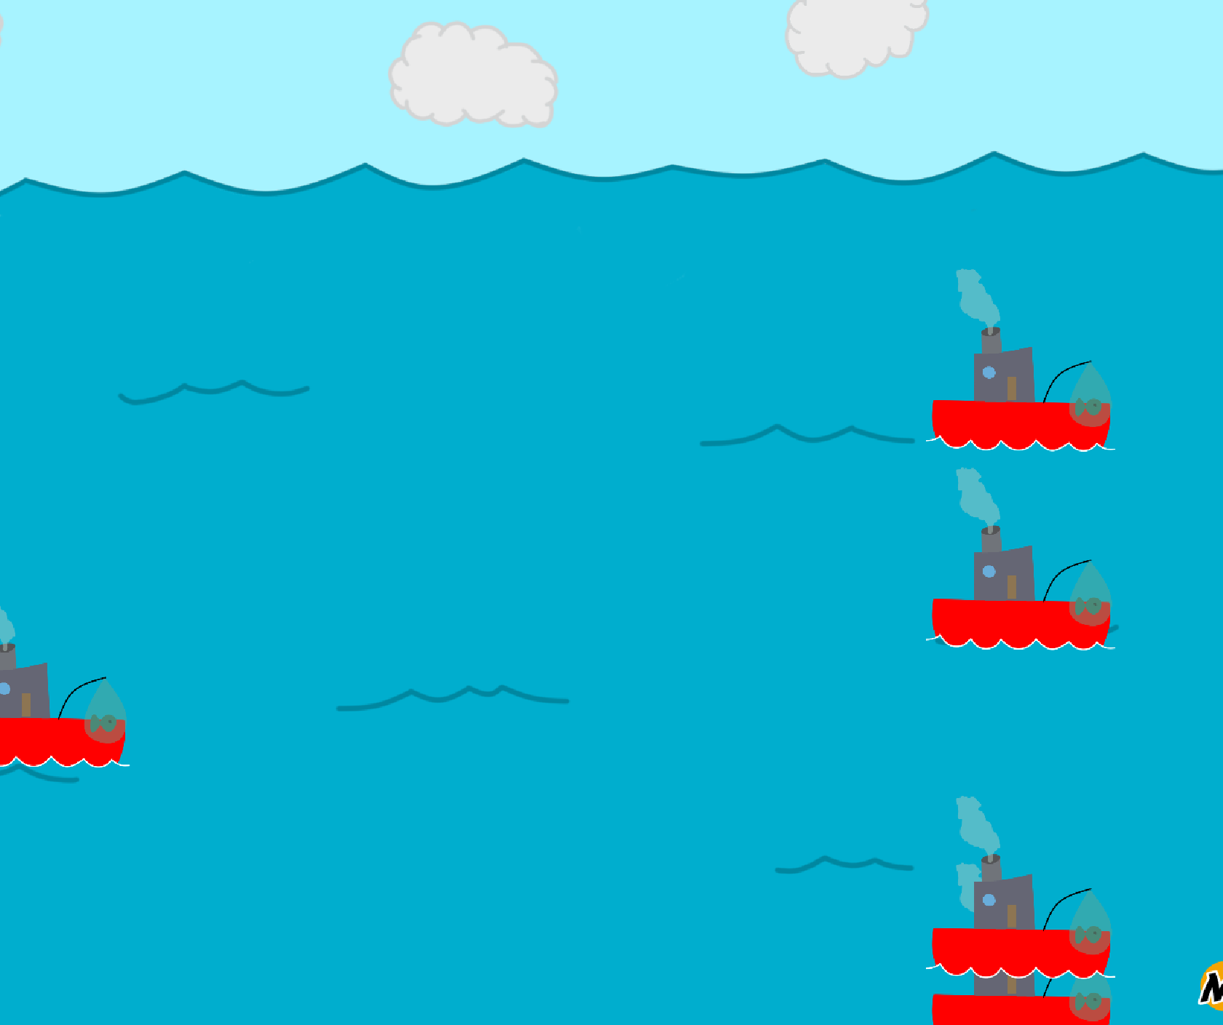
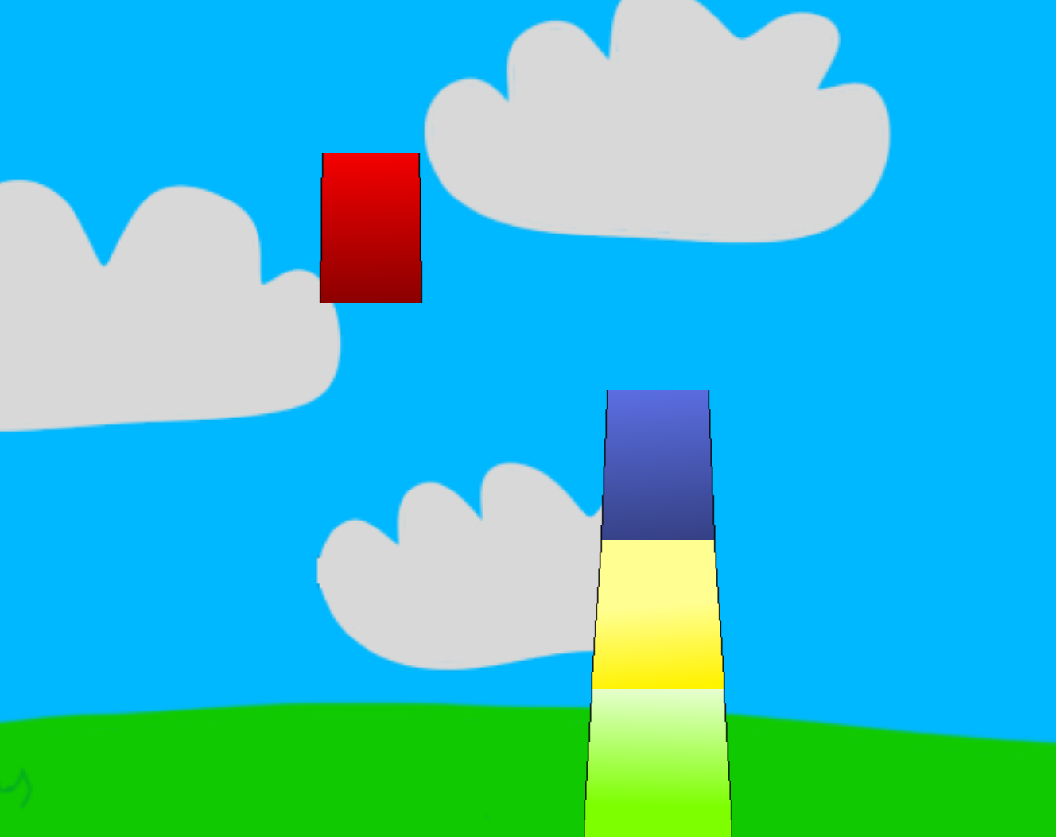

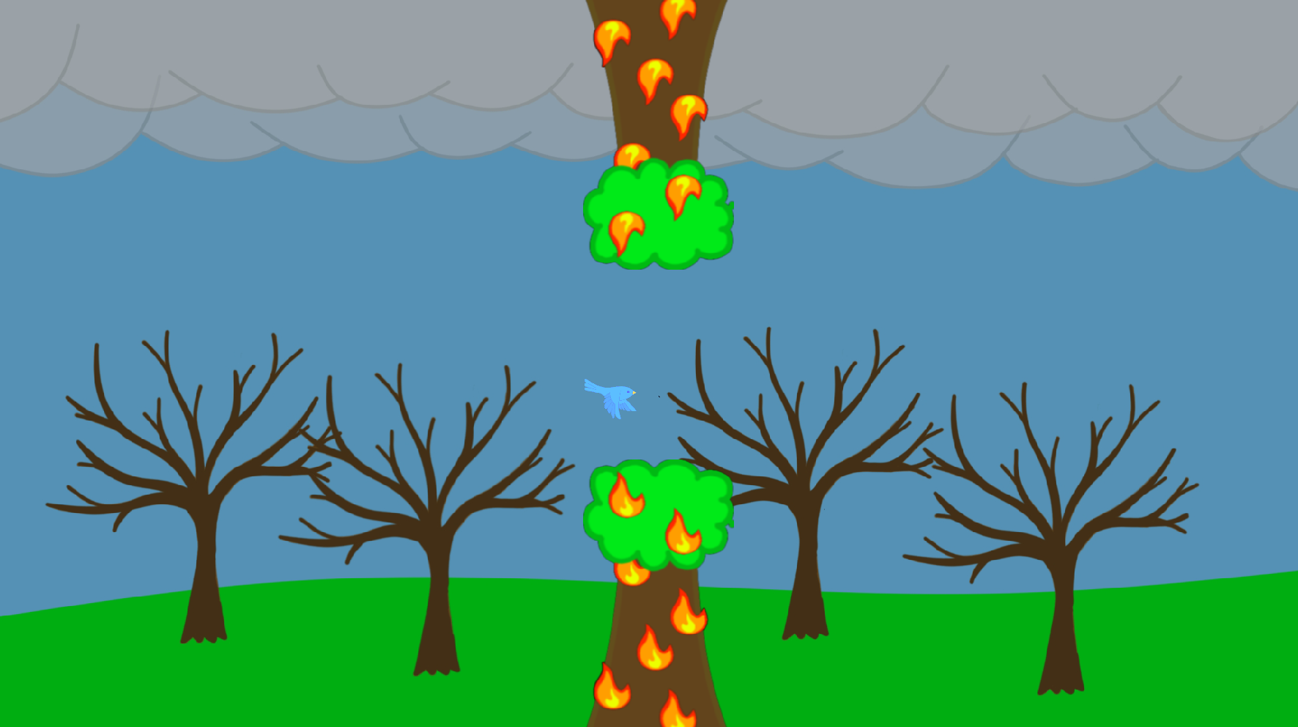
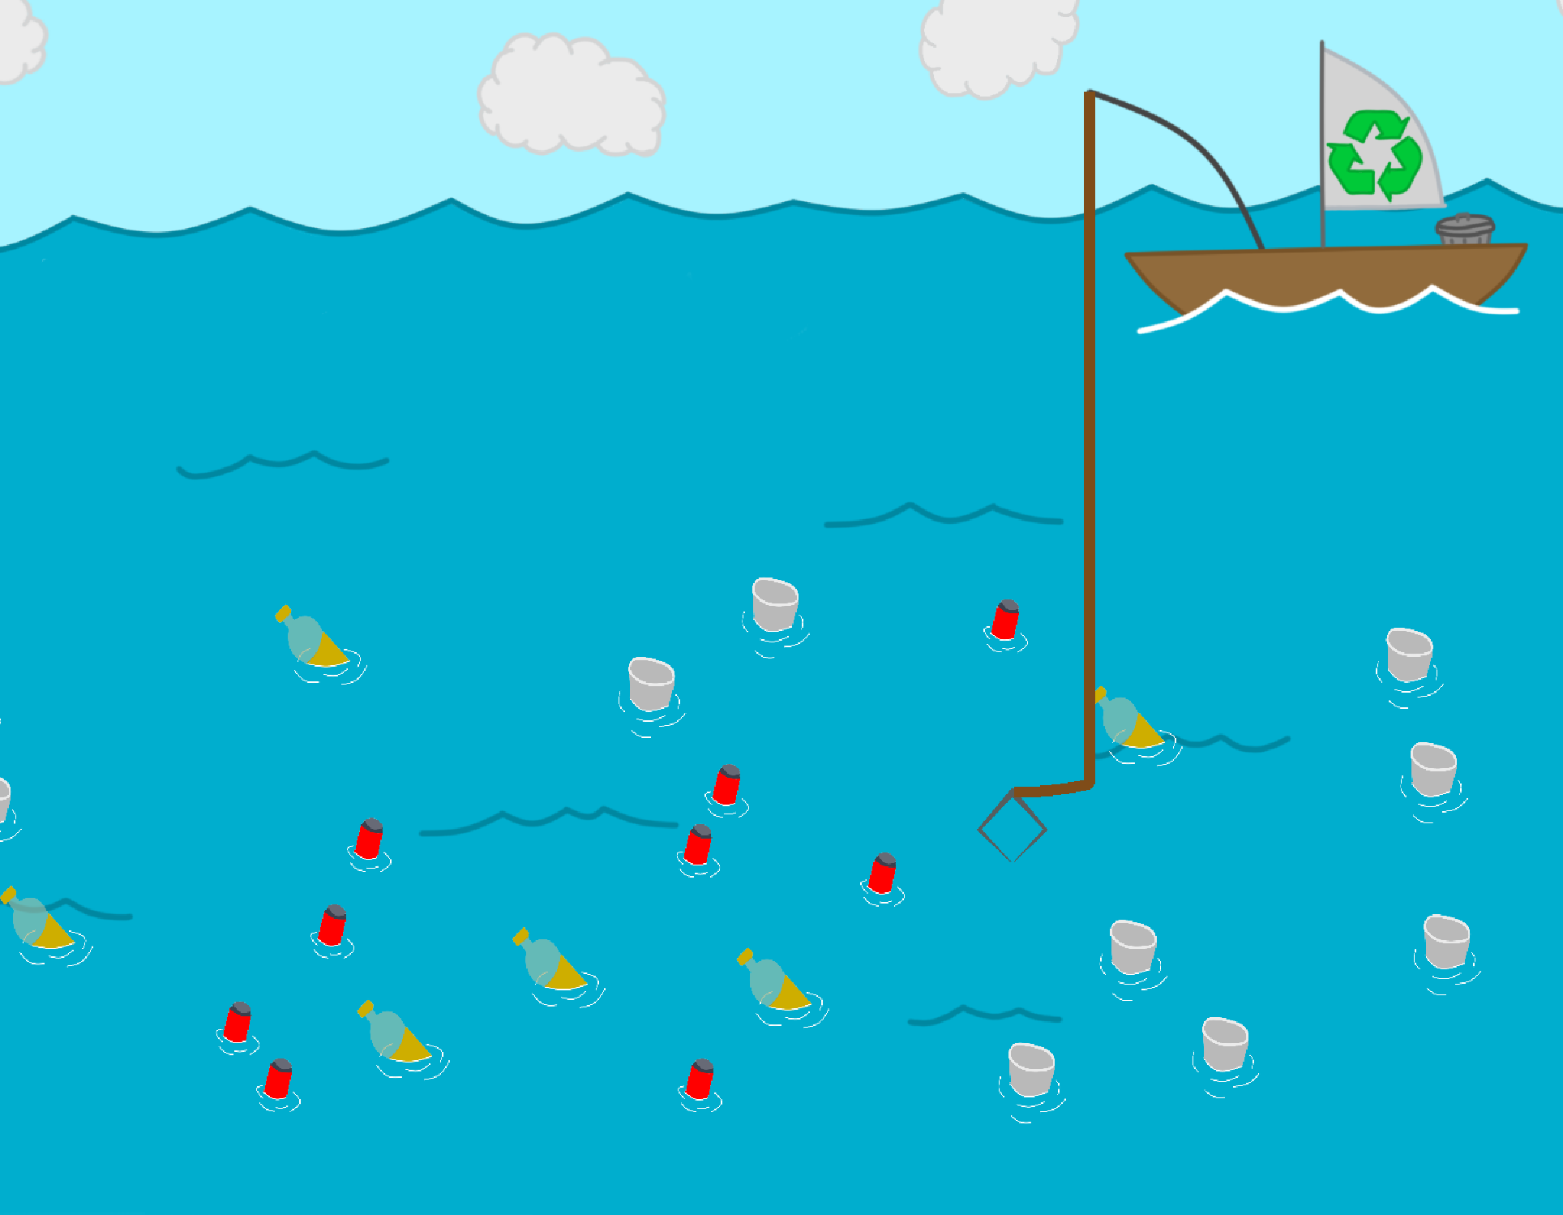
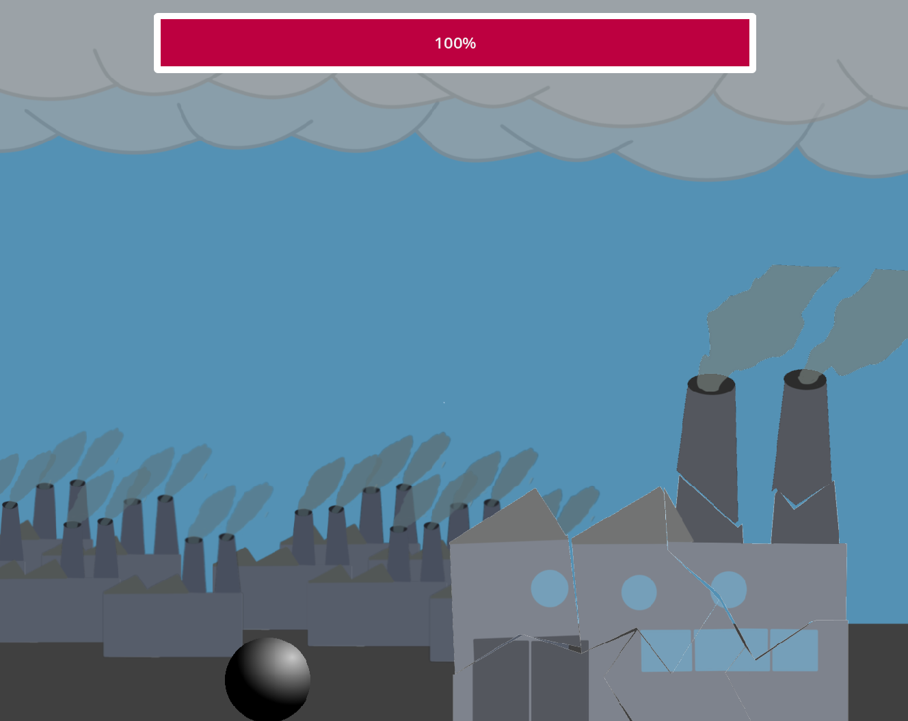
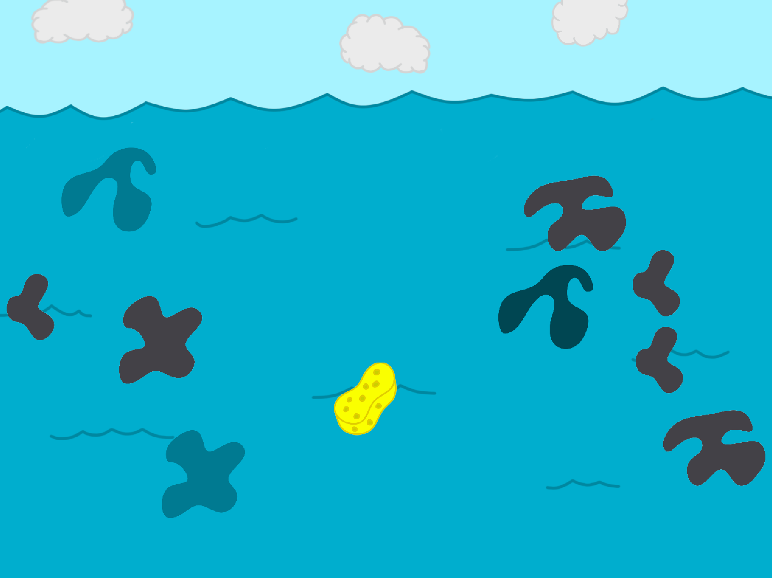
Minigame’s
- Zee vervuiling
- Industrie
- Bos

Slide 5
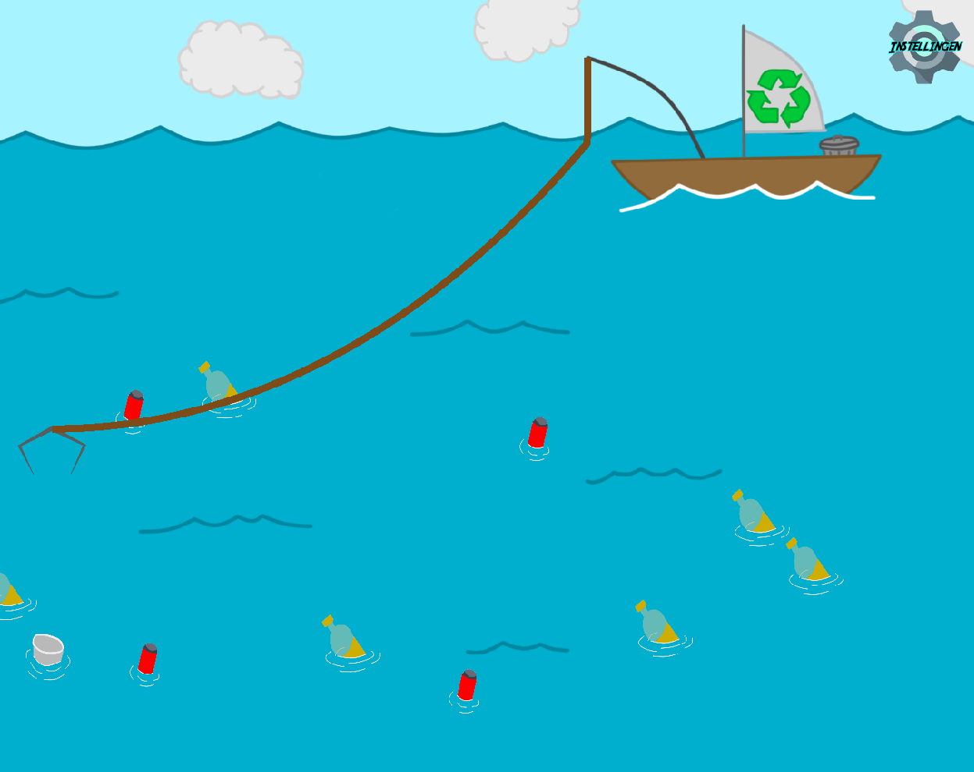
Plastiek in de oceaan
Doel: plastiek uit de oceaan vissen
Hoe: als de speler met de muis over een stuk plastiek gaat gaat deze automatisch weg

Slide 6
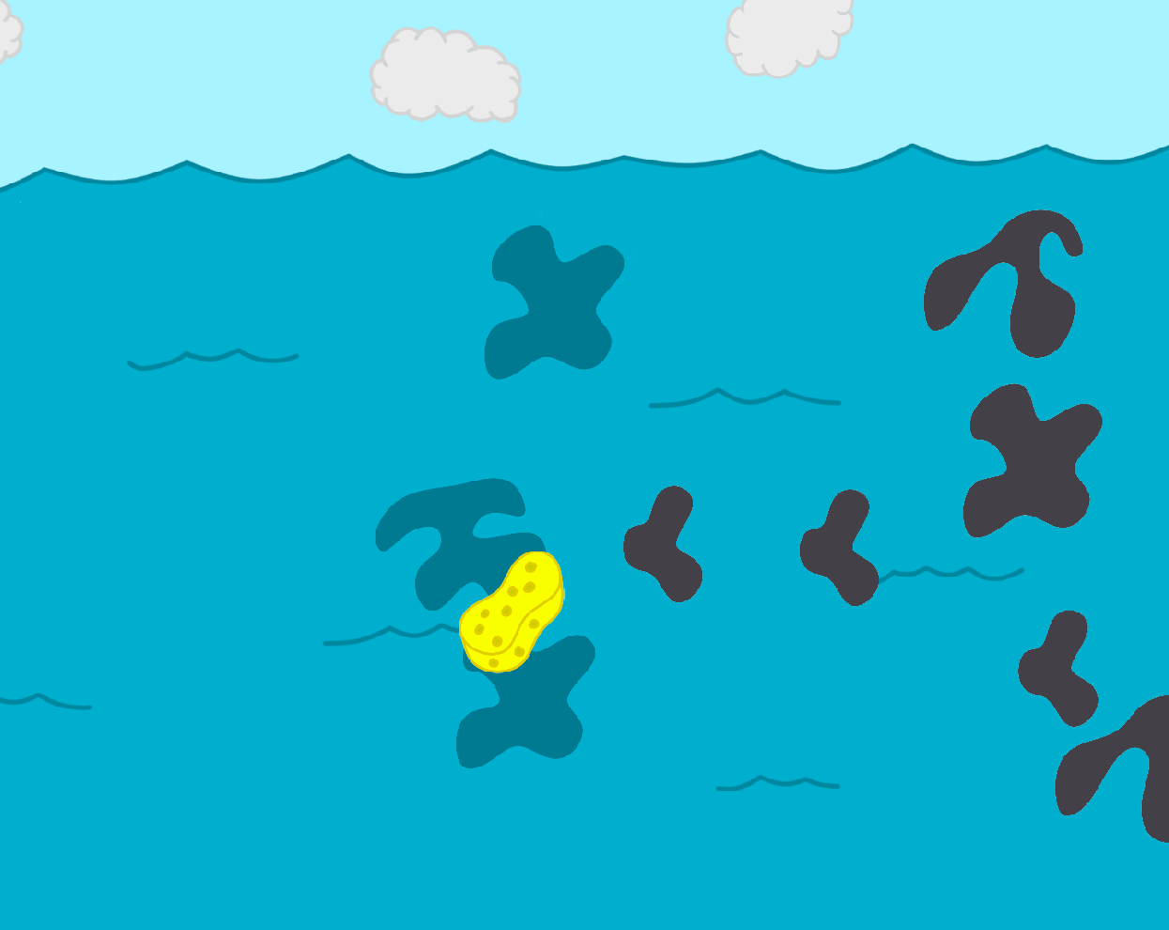
Olie in de oceaan
Doel: Olie in de ocean opkuisen
Hoe: Als de speller met de spons(de muis) over de olie wrijft gaat deze na een bepaalde tijd weg

Slide 7
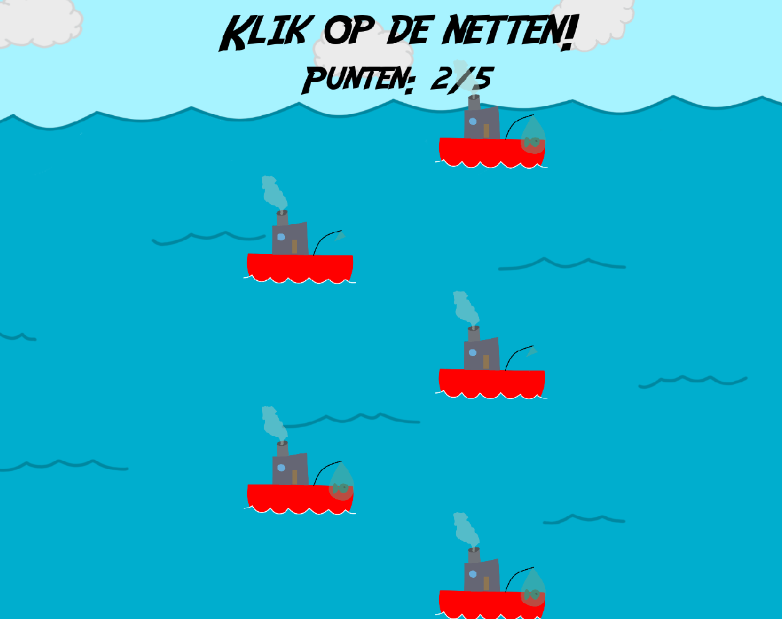
Overbevissing
Doel: bevrij de gevangen vissen
Hoe: door op de netten te klikken die aan de booten hangen te klikken bevrijd je een vis doe dit keer

Slide 8
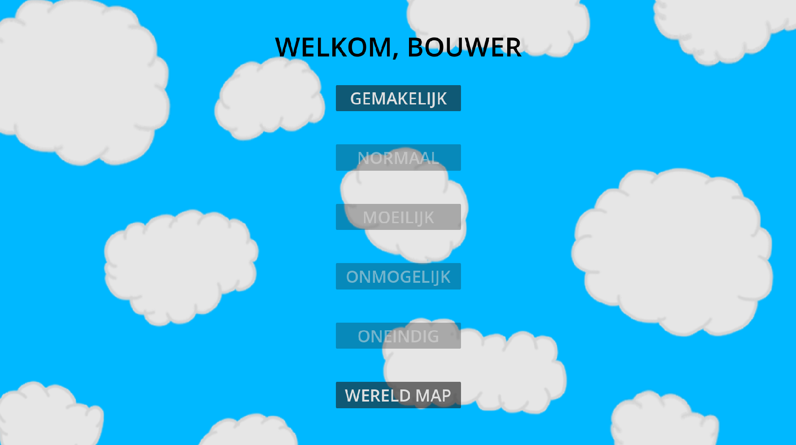
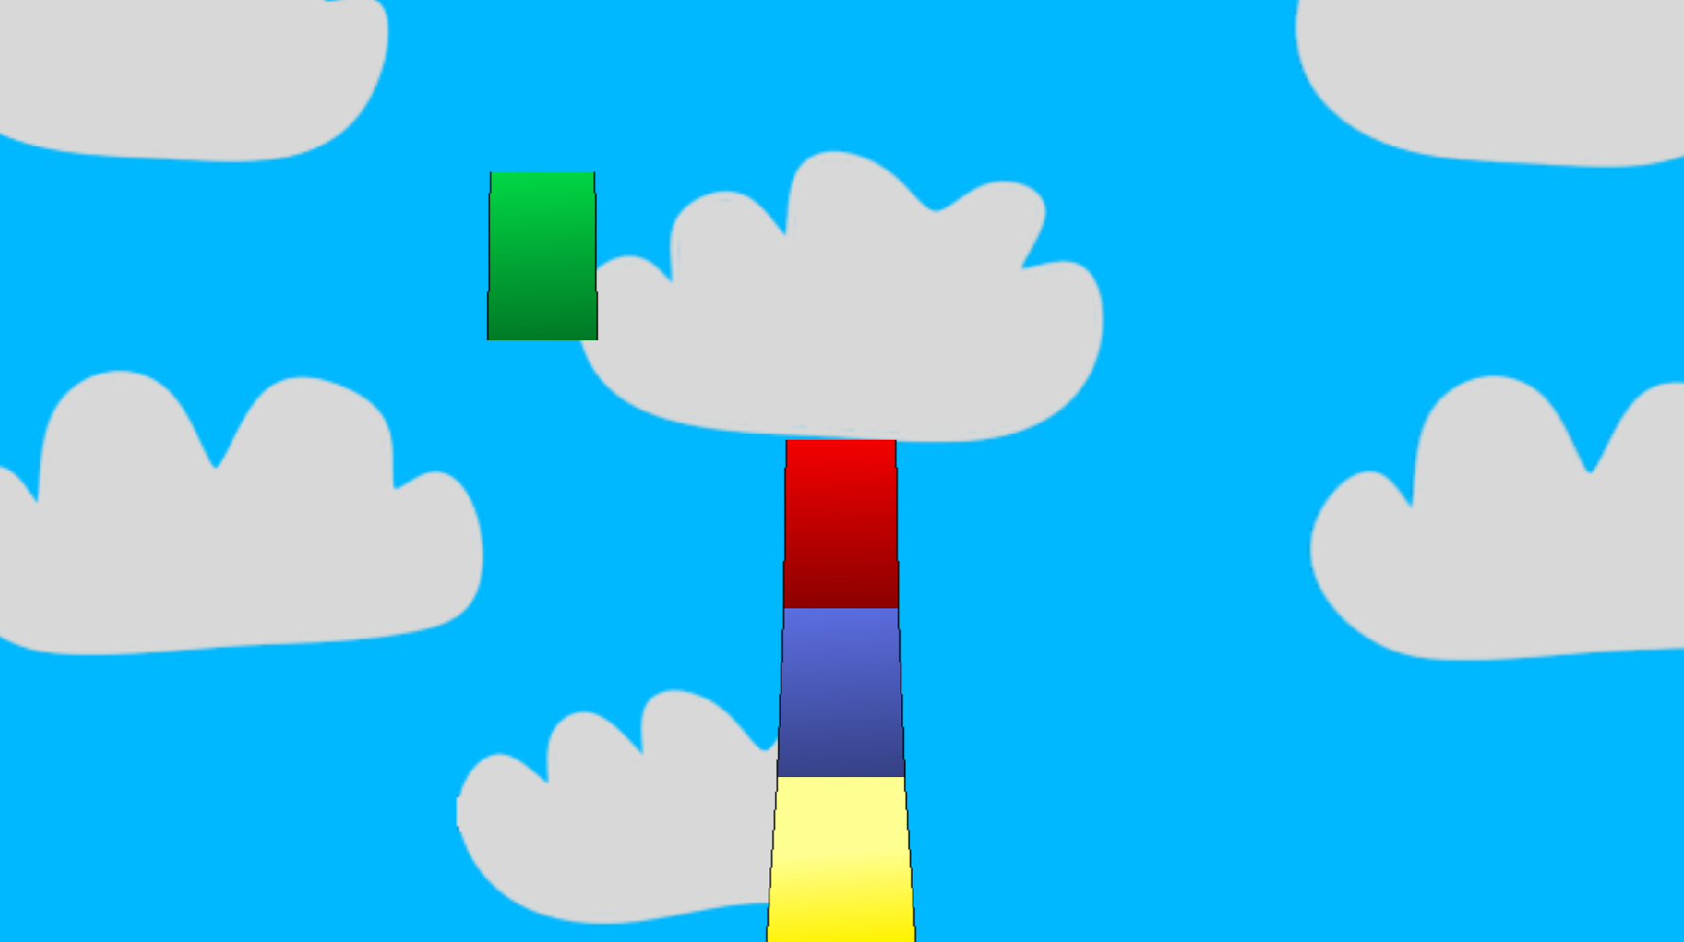
Windmolens
Doel: windmolens bouwen / alle levels completen
Hoe: een stuk van de windmolen vliegt van links naar recht. Speler moet klikken op het juiste moment om de blok te laten zakken. Deze moet op de voorige blok komen.

Slide 9
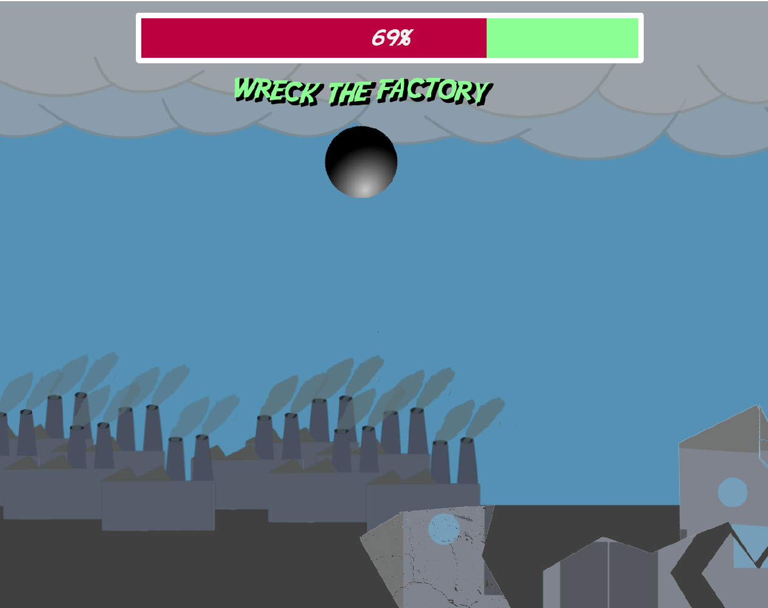
Fabrieken
Doel: maak de fabriek stuk
Hoe: de speller bestuurt de wrecking ball door op het scherm te klikken en te slepen met de wrecking ball kan de speller de fabriek stuk maken

Slide 10
Bosbrand
Doel: vlieg met de vogel tussen de bomen
Hoe: dit spel werkt op de zelfde manier zoals het spel flappybird je moet klikken om de volgen hoger te laten vliegen

Slide 11
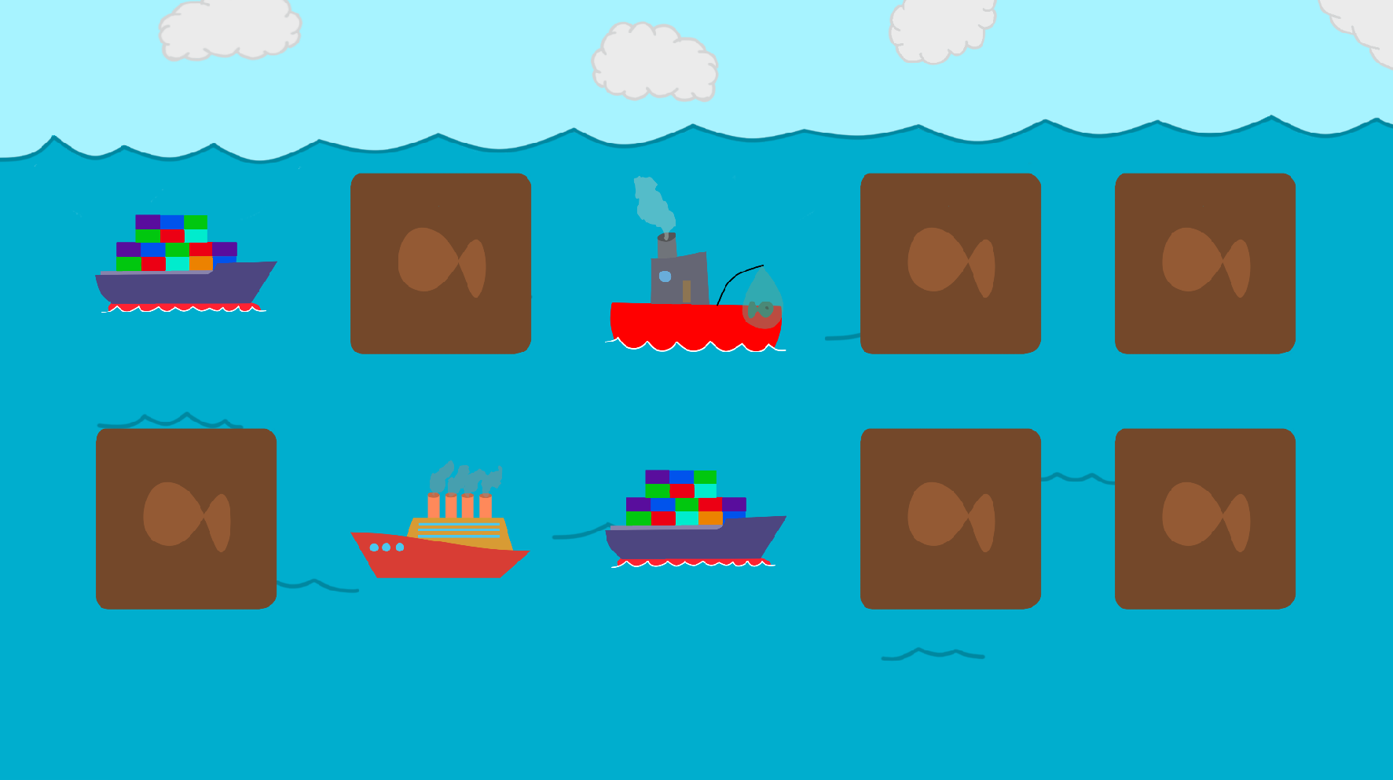
extra minigames
Doel: vind 2 dezelfde tekens
Hoe: je kan 2 kaarten omdraaien iedere beurt prober 2 dezelde kaarten tergelijk om te draaien

Slide 12
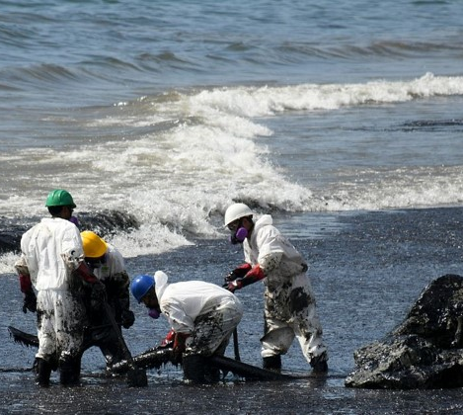
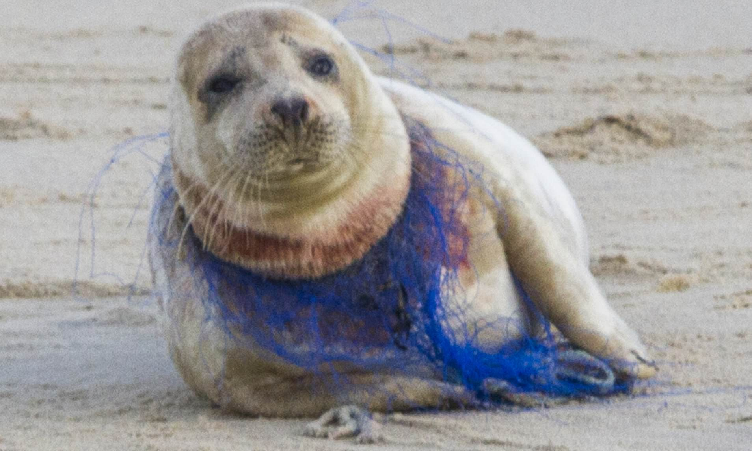

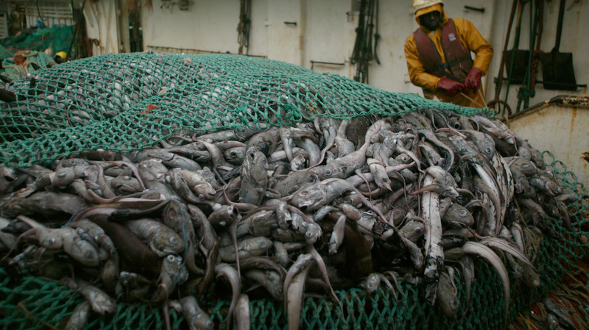
Educatieve video’s
Ai tekst to speech
Diavoorstelling van foto's
1 – 1.30 min

Slide 13
Wie deed wat
Nigel Belderbos
Programmeren
Plastic in The Ocean
Forest On Fire
Memory
Free The Fish
documentatie
Nikita Vandecasteele
Programmeren
Oil Cleanup
documentatie
Sprites tekenen
Sam De Wispelaere
Programmeren
Stacking
documentatie
Educatieve video’s
Sound
Colin Bossuyt
Programmeren
Factory Wrecking
Overlay / settings
documentatie

Slide 14
uitbreidingen
Meer minigames

